Slide 1
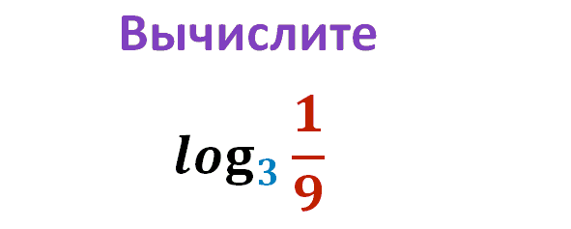

Slide 2
«Решение логарифмических уравнений, подготовка к ЕГЭ»
Учитель МБОУ ХСОШ Степанова М.М.

Slide 3
Определение
Логарифмом числа b по основанию a называется
такое число, обозначаемое , что .
a - основание логарифма (a > 0, a ≠ 1),
b - логарифмическое число ( b > 0)
Десятичный логарифм:
Натуральный логарифм: где e = 2,71828

Slide 4
Основные свойства логарифмов

Slide 5
Работа по теме.
№ 26646 Найдите корень уравнения
№ 26647 Найдите корень уравнения
№ 26648 Найдите корень уравнения
№ 26649 Найдите корень уравнения
Решение № 26646 Решение № 26647

Slide 6
Решение
Решить № 26648 Решить № 26649

Slide 7
Работа на доске.

Slide 8
Прототипы В7 устно

Slide 9
Прототипы заданий В5
Найдите значение выражения
1.
Решение:
2.
Решение:
3.
Решение:

Slide 10
Самостоятельная работа
№4329
№4335
№4337
№4339
№4341
Ответы: 16
144
9
121
64

Slide 11
Закрепление
1. Найдите значение выражения:
Решение:
2. Найдите значение выражения:
Решение:

Slide 12
3. Найдите значение выражения:
Решение

Slide 13
Самостоятельная работа
Ответы
Ответы во всех 2
9
13
14
14

Slide 14
Спасибо за внимание.

